Slide 1
Inferenční statistika

Slide 2
Populace
Množina všech prvků, kterých se týká náš výzkum
  Základní soubor
Politické strany, kandidáti, plakáty v kampaních, země světa
Voliči/lidé

Slide 3
Vzorek
Případy z populace, které jsou zahrnuty v našem výzkumu
Někdy může vzorek zahrnovat celou populaci
  Nejlepší možná situace
  Výsledky analýz platí pro celou populaci
  Není nutné dělat výběry, jen abychom mohli mít inferenční statistiku
Pokud ne, tak máme výběrový soubor
  Vzorek je zatížen řadou chyb
    Výběrovou chybu můžeme spočítat
  Otázka, zda naše výsledky platí pro celou populaci
    => inferenční statistika

Slide 4
Jak může vzorek vzniknout?
Vezme co je po ruce
  Dotazníky distribuované po sociálních sítích
  „Sněhová koule“
  Zvířata v zoo
Náhodný (pravděpodobnostní) výběr
  Každý člen populace má stejnou pravděpodobnost, že se dostane do vzorku
  reprezentativita

Slide 5
Problémy s populací
Známe populaci?
  Bez znalosti populace je těžké vytvořit výběr
Je dostupný seznam všech členů populace?
  Např. registr obyvatelstva (v čr existuje, ale není dostupný)
Je možné všechny členy populace „kontaktovat“/zjistit o nich údaje?
  Exit-poll při možnosti poštovní volby

Slide 6
Jak velký by měl být vzorek
Jaké máme k dispozici prostředky?
  Větší vzorek stojí více peněz a/nebo času
Jak velkou přesnost požadujeme?
  Velký vzorek umožňuje mít spolehlivější výsledky
Jaké bude chtít dělat analýzy?
  Různé typy analýz potřebují různě velké vzorky
Jak běžný/raritní je jev, který chceme zkoumat?
  Pokud chceme zkoumat něco, co se děje vzácně, potřebujeme hodně velký vzorek

Slide 7
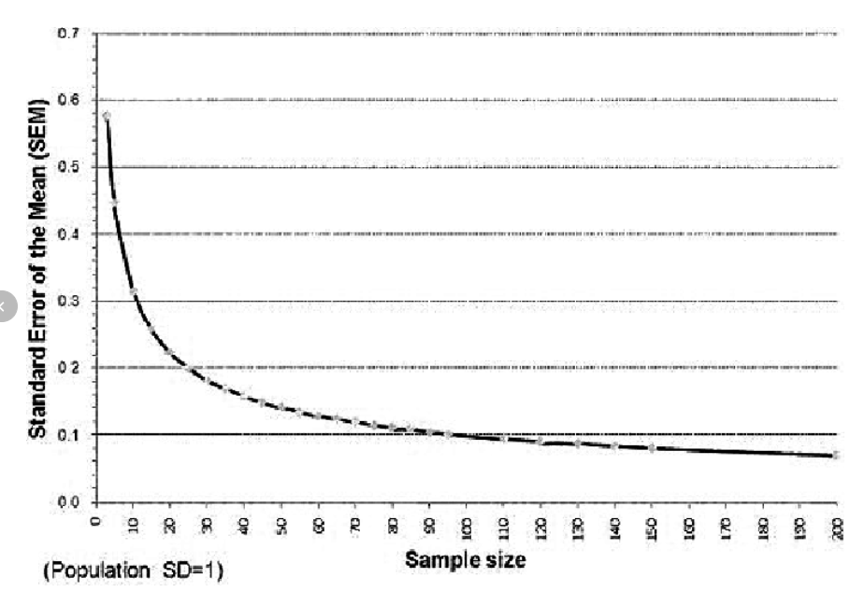
Proč je velikost vzorku důležitá
Čím větší vzorek, tím jistější výsledek
Od velikosti cca 2000 už jistota příliš neroste
Velký skok mezi 2 - 30

Slide 8
Inferenční statistika
Můžeme to, co jsme zjistili na vzorku, zobecnit na celou populaci?
Má to, co jsme zjistili, nějaký smysl
Jen v případě pravděpodobnostních výběrových souborů
Jak moc si můžeme být jisti výsledkem
Spolehlivost, signifikance

Slide 9
Odhady
Jaká je průměrná ideologická pozice voličů?
  Pokud pracujeme se vzorkem, tak získaný průměr je jen odhad (bodový odhad)
  Lepší je poskytovat intervalový odhad
    V jakém rozmezí se „pravděpodobně“ pohybuje skutečný průměr v populaci
    Skutečný průměr obvykle neznáme

Slide 10
Výpočet odhadu průměru
95% interval spolehlivosti průměru
Průměr ± 1.96xSE (SE – Standard error, česky směrodatná chyba)
SE= směrodatná odchylka/√počet případů
Pokud je vypočtený průměr 100, sm.odch. 10 a N (počet případů) 100
100 ± 1.96x(10/√100)
=98 – 102

Slide 11
Výpočet odhadu četnosti (procent)
C.I. 95% = p ± 1,96 × √p(1−p) / n
P je relativní četnost před vynásobením 100

Slide 12
Příklad exitpoll
Chceme zjistit, jak dopadnou volby, ještě než budou sečtené výsledky
Ptát se všech voličů by bylo velice nákladné a trvalo by to
Ptáme se jen některých voličů – náhodný výběr
  Každý 5 odcházející od voleb
Z vytvořeného vzorku můžeme odhadnout podporu stran nebo průměrnou ideologickou pozici

Slide 14
strana | realný výsledek | odhad | dolní hranice | horní hranice | odhad - realita
Spolu | 34.5 | 34.8 | 32.7 | 36.9 | 0.4
PirSTAN | 18.6 | 21.6 | 19.7 | 23.4 | 3.0
ANO | 21.5 | 16.8 | 15.1 | 18.5 | -4.7
SPD | 7.4 | 7.6 | 6.4 | 8.8 | 0.2
Přísaha | 4.9 | 5.4 | 4.4 | 6.4 | 0.5
ČSSD | 4.1 | 4.6 | 3.6 | 5.5 | 0.5
KSČM | 2.4 | 2.6 | 1.9 | 3.3 | 0.2
TSS | 2.7 | 2.5 | 1.8 | 3.2 | -0.2
SZ | 1.3 | 1.3 | 0.8 | 1.8 | 0.0
VB | 1.1 | 1.2 | 0.7 | 1.7 | 0.1

